Slide 1
Narrativa desde 1962
Mgr. Katarína Gecelovská

Slide 2
Contexto histórico - La dictadura franquista
4. Apertura al exterior y desarrollo económico (1959-1973)
la apertura económica causó un espectacular desarrollo económico (el crecimiento de las ciudades, el desarrollo de la industria, el turismo, la renovación de la agricultura tradicional...)
con el aumento del nivel económico y cultural del país no llegó una mayor liberalización política

Slide 3
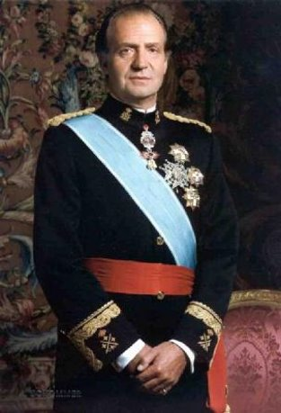
Contexto histórico - La dictadura franquista
5. La crisis económica de 1973 y el final del régimen (1973-1975)
la crisis económica mundial llegó a España con toda su fuerza en 1973, intensificada por el rápido aumento de los precios del petróleo
Carrero Blanco (el presidente del gobierno y hombre de confianza de Franco) fue asesinado en 1973
en el año 1975 aumentaron los actos y atentados terroristas en el País Vasco --> la ejecución de varios terroristas provocó en el exterior una fuerte condena internacional del régimen
en 1975 falleció Franco
como el rey de España fue proclamado Juan Carlos I
Juan Carlos I

Slide 4
Contexto histórico - La censura
manifestaciones culturales inspiradas en los principios del franquismo (exaltación del nacionalismo español y de las virtudes militares)
una fuerte censura, que afectó al pensamiento y a la creación artística (los libros, los periódicos, las revistas y las películas fueron controladas por el régimen)
tenía como finalidad la aniquilación total de toda la obra cultural creada durante la II República, y velar por la pureza ideológica del nuevo Estado totalitario
con la Ley de Prensa de 1938 —que "con carácter provisional" ha estado vigente hasta 1966— quedaba bajo control gubernativo todo tipo de publicaciones, así como cualquiera otra manifestación cultural (conferencias, películas, obras de teatro...)
larga serie de escritores —catalogados como antifranquistas o simplemente indiferentes al "Movimiento Nacional"— no podían mencionarse en los órganos informativos

Slide 5
Contexto histórico - La censura
Delegación Nacional de Propaganda: cuidaba de tres aspectos principales: ortodoxia, moral y rigor político
A partir de 1953 el control y la censura empezaron a aflojarse, porque la apertura hacia el exterior y el deseo de modernización del país pusieran en contacto a los españoles con las novedades culturales y artísticas de otros países
la promulgacion de la Ley de Prensa e Imprenta en 1966 - desaparece la censura previa y se mantiene la consulta voluntaria. Pero la "ley Fraga"— dispone de un famoso artículo segundo que especifica las limitaciones de la proclamada libertad de expresión
durante los últimos años del franquismo, la cultura y las manifestaciones artísticas, al igual que la propia sociedad, evolucionaron al margen del sistema político, con él que tuvieron conflictos habitualmente

Slide 6
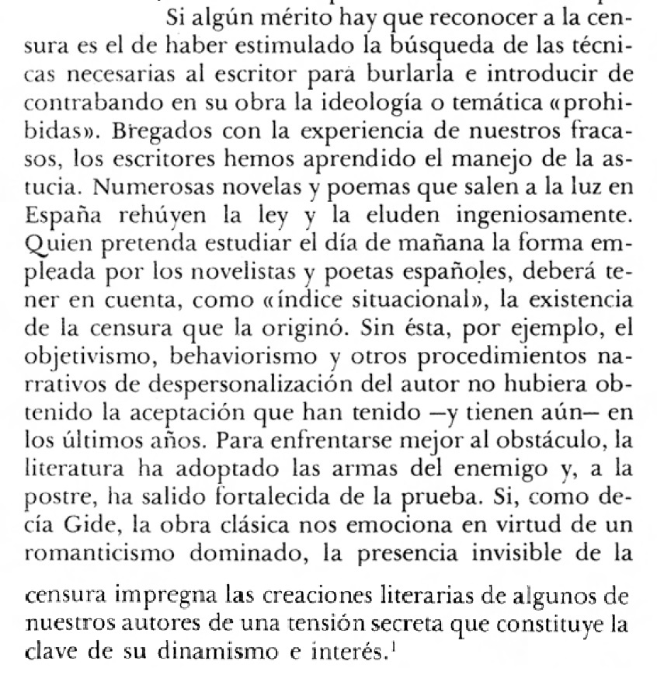
La censura
Juan Goytisolo: Los escritores españoles frente al toro de la censura (1976)

Slide 7
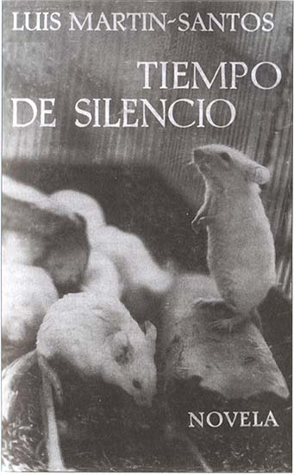
Tiempo de silencio de Luis Martín-Santos (1962)
obra inaugural de la nueva etapa de la narrativa española
novela experimental, con muchas inovaciones
novela social con rasgos de novela policíaca y con alcance existencial
obra fuertemente crítica contra toda la realidad social española
autor desecha el realismo objetivista para dar entrada a una desbordante imaginación que somete a la realidad a una elaboración metafórica, simbólica o mítica

Slide 8
Tiempo de silencio
El protagonista de la novela es Pedro – un científico que estudia los ratones con tumores de cáncer, importados de América. Trata de averiguar si su cáncer es genético o es un virus. Pero todos los ratones mueren en su laboratorio. Su ayudante Amador le confiesa que su pariente Muecas tiene algunos ratones en su chabola (Amador se los había dado) y que en las condiciones de su humilde morada prosperan muy bien. Pedro y Amador van al barrio de las chabolas, en las que el nivel de la miseria y de la capacidad de invención es horroroso.
El sábado por la noche sale con su amigo Matías – están bebiendo y pasando por varios bares en el centro. (Otras noches pasa el tiempo en el salón de la pensión en la que vive, con su dueña, su hija y su nieta. La dueña con su hija quieren lograr que Pedro se enamore de la joven Dorita, porque Pedro (que es un científico) les parece un buen partido.) Pedro y Matías terminan la noche del sábado en un prostíbulo – Pedro deja a su amigo en las manos de una vieja prostituta y él mismo regresa a la pensión sin gozar de los servicios de las rameras. En la pensión no puede resistir (Dorita es muy joven y guapa) y entra en la habitación de ella situada al lado de su propia habitación (la dueña es también una alcahuete y parece que varios años vendía a su propia hija a los huéspedes). Pedro hace el amor con Dorita y así cae en la emboscada de la dueña y tendrá que cumplir con su obligación y casarse con la joven.

Slide 9
Tiempo de silencio
Esa misma noche le visita Muecas y le pide ayuda – su hija Florita está sangrando mucho. Pedro no tiene experiencias prácticas como médico – se dedica solamente a la ciencia. Siente pena por Muecas y quiere ayudarle a su hija y por eso le acompaña a su chabola. Nos enteramos de que Muecas mismo trató de hacerle a su hija un aborto (Muecas dormía con su esposa y sus hijas en la misma cama y Florita se quedó embarazada de él), pero muchísima sangre le asustó y por eso fue a buscar a Pedro. Pedro no sabe como afrontar la situación tan terrible pero con la ayuda de Amador trata de salvar a Florita. Pero la pobre muere o tal vez ya estaba muerta cuando Pedro llegó. Pedro, muy quebrantado, se va a la pensión. Amador está confrontado con el Patrona, un hombre muy violento que estaba enamorado de Florita. El Patrona quiere saber el nombre del responsable de su embarazo y muerte. Amador le dice que fue Pedro (es que no quiere traicionarle a su pariente Muecas?). Pedro es acusado de la muerte de Florita y Matías lo esconde en el prostíbulo, pero lo encuentran, lo meten en la cárcel y le hacen confesar su culpa. Si no es por la madre de Florita, que dice que Pedro es inocente y que su hija ya estaba muerta cuando llegó a la chabola, Pedro probablemente habría estado en la cárcel muchos años. Lo ponen en libertad y se celebra la fiesta de sus esponsales con Dorita. Pero Pedro ha perdido su buena reputación y el director de su instituto científico le dice que no sirve para la carrera científica y lo despide. Le aconseja dedicarse a la práctica de médico en el campo.

Slide 10
Tiempo de silencio
Pedro, Dorita y su madre van a la feria, en donde se divierten y Pedro le compra dulces a Dorita. Pero en la feria está también el Patrona que sigue deseando la venganza y le da puñaladas a Dorita. La joven muere. Pedro está desilusionado y hastiado del mundo y de la sociedad. Tiene un monólogo trágico e irónico a la vez, sobre el tiempo de silencio, en el que vivimos. Sobre la época del sufrimiento e injusticia, soportados por la gente en silencio. Las bombas y la radiación alfa o gama tampoco matan con el ruido. La mejor y la más eficaz máquina es la que no hace ruido. Le gente es apática, cansada, ya ni siquiera siente el dolor y por eso no grita. Pedro, resignado y frustrado (no puede dedicarse a la ciencia), se va al campo.

Slide 11
Tiempo de silencio
narración mediante lugares/espacios
el narrador varía - 1. persona de singular (Pedro, la dueña de la pensión, el Patrona), 1. persona de plural, 3. persona...
se mezcla el estilo artístico y el estilo científico
hay fuerte ironía, desajustes entre realidad y expresión
el tratamiento mítico: por ejemplo Muecas, cuando acude a la pensión de Pedro, es «mensajero que la noche envía»; las tres mujeres de la pensión son «las tres diosas» o «las tres parcas», a los burdeles se les llama «lugares de celebración de nocturnales ritos órficos», los sótanos de la Dirección General de Seguridad son un «laberinto», etc.
se notan relaciones intertextuales con las obras como Don Quijote o Luces de Bohemia
alusiones a Ulises de James Joyce y a la Odisea
contraste entre la realidad presentada (vulgar, cursi, cruel) y un enfoque plagado de referencias culturales nobles

Slide 12
Tiempo de silencio
¡Allí estaban las chabolas! Sobre un pequeño montículo en que concluía la carretera derruida, Amador se había alzado —como muchos siglos antes Moisés sobre un monte más alto— y señalaba con ademán solemne y con el estallido de la sonrisa de sus belfos gloriosos el vallizuelo escondido entre dos montañas altivas, una de escombrera y cascote, de ya vieja y expoliada basura ciudadana la otra (de la que la busca de los indígenas colindantes había extraído toda sustancia aprovechable valiosa o nutritiva) en el que florecían, pegados los unos a los otros, los soberbios alcázares de la miseria. La limitada llanura aparecía completamente ocupada por aquellas oníricas construcciones confeccionadas con maderas de embalaje de naranjas y latas de leche condensada, con láminas metálicas provenientes de envases de petróleo o de alquitrán, (…) con ladrillos de «gafa» uno a uno robados en la obra y traídos en el bolsillo de la gabardina, (…) con fragmentos de la barrera de una plaza de toros pintados todavía de color de herrumbre o sangre (…).

Slide 13
Tiempo de silencio
¡De qué maravilloso modo allí quedaba patente la capacidad para la improvisación y la original fuerza constructiva del hombre ibero! ¡Cómo los valores espirituales que otros pueblos nos envidian eran palpablemente demostrados en la manera como de la nada y del detritus toda una armoniosa ciudad había surgido a impulsos de su soplo vivificador! ¡Qué conmovedor espectáculo, fuente de noble orgullo para sus compatriotas, componía el vallizuelo totalmente cubierto de una proliferante materia gárrula de vida, destellante de colores que no sólo nada tenía que envidiar, sino que incluso superaba las perfectas creaciones —en el fondo monótonas y carentes de gracia— de las especies más inteligentes: las hormigas, las laboriosas abejas, el castor norteamericano! ¡Cómo se patentizaba el brío de una civilización que sabe mostrar su poder creador tanto en la total ausencia de medios de la meseta como en la ubérrima abundancia de las selvas transoceánicas! Porque si es bello lo que otros pueblos —aparentemente superiores— han logrado a fuerza de organización, de trabajo, de riqueza y —por qué no decirlo— de aburrimiento en la haz de sus pálidos países, un grupo achabolado como aquél no deja de ser al mismo tiempo recreo para el artista y campo de estudio para el sociólogo.

Slide 14
Tiempo de silencio Luis Martín-Santos
Descripciones de la pensión:
“Eran tan amables con él las tres mujeres de la casa. Aquello ya para él no era pensión. Se había convertido en una familia protectora y oprimente. La astuta anciana había ido seleccionando una colección de hombres solos, estables, de mediana edad, que se retiraban a sus cuartos en cuanto el postre había sido consumido.“ (p. 27)
„Algunas noches, pues, Pedro después de cenar se sometía al rito de la tertulia que se desarrollaba en el mismo salón-comedor cuando la criada hubiere levantado los manteles sustituyendo así el ambiente frío de un hotel de tercera por el no menos deslavazado y cursi, pero más acogedor, de un saloncito de clase media modesta con recuerdos de la gloria familiar pasada.“ (p. 28 – 29).

Slide 15
Tiempo de silencio
la obra no se compone de capítulos - se presenta como una sucesión de secuencias
rasgos originales en el desarrollo de la acción:
la presentación abrupta de monólogos sin que sepamos de momento quién habla
los saltos bruscos de una escena a otra, de un ambiente a otro
una explotación sistemática del monólogo interior, en la línea de Joyce
la abundancia de recursos estilísticos: comparaciones e imágenes (incluidas algunas de tipo surrealista), hipérboles, paralelismos, anáforas...
el léxico: los cultismos (en especial, términos médicos), los extranjerismos, los neologismos...
en el nivel sintáctico, destaca el gusto por la frase larga, a veces con complejísimas ramificaciones

Slide 16
Renovación de las técnicas narrativas
influencia de Kafka, James Joyce, Marcel Proust, William Faulkner, «nouveau roman» («nueva novela») y de la narrativa hispanoamericana (Márquez, Cortázar, Vargas Llosa, Carlos Fuentes...)
nuevos procedimientos narrativos:
desaparición del autor o al revés - presencia directa del autor en el argumento
múltiples puntos de vista, varios narradores
la proliferación de una segunda persona narrativa (Cinco horas con Mario de Miguel Delibes)
uso de lo imaginativo, lo alucinante, lo irracional, lo onírico - aparece aparece incluso la «novela mítica» (La saga/fuga de J.B. de Torrente Ballester)

Slide 17
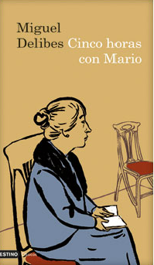
Miguel Delibes: Cinco horas con Mario
un largo monólogo interior - el relato carece de acciones concretas y presenta de manera continua un diálogo sin respuesta
la situación: una mujer habla durante 5 horas con su marido difunto
la antítesis social: Carmen, con su inacabada charla, representa la voz institucional de la España oficialista, mientras que el silencio de Mario será el símbolo de la búsqueda de la esencialidad humana
Carmen representa la Espaňa tradicional, conservadora, religiosa, la Espaňa franquista) y Mario la Espaňa democrática, humanista, progresiva, de izquierda

Slide 18
„Carmen es un arquetipo real de la clase social media de provincia que únicamente encontraba una razón de vida en la apariencia y la vanidad, viviendo de manera sumisa a los parámetros convencionales y a las hipocresías sociales. En este sentido, Carmen, más que una representación consciente de los principios heredados e impuestos por el Régimen, es una víctima más de los ideales deshumanizados y retórico s del gobierno franquista, ya que ha cumplido con los deberes dictados por sus padres sin ninguna recriminación.“
"El intento de Carmen por hablarle a Mario y comprenderlo termina en la defensa de sus propios conceptos, que da paso a la ironía que se aprecia a lo largo de la novela por parte del autor, esto porque la defensa de Carmen se convierte en su propia acusación, ya que ella no es la que piensa, sino que resulta repitiendo lo que los otros han dicho, reflejando su pobreza mental y elevando, como consecuencia, el carácter autónomo de Mario."
(César Fredy Pongutá Puerto)

Slide 19
"En teniendo con qué alimentarnos y con qué cubrir­nos, estemos con eso contentos. Los que quieren enri­quecerse caen en tentaciones, en lazos y en muchas codicias locas y perniciosas que hunden a los hombres en la perdición y en la ruina, porque la raíz de todos los males es la avaricia, y por eso mismo me será muy difícil perdonarte, cariño, por mil años que viva, el que me quitases el capricho de un coche. Comprendo que a poco de casarnos eso era un lujo, pero hoy un Seiscientos lo tiene todo el mundo, Mario, hasta las porteras si me apuras, que a la vista está. Nunca lo entenderás, pero a una mujer, no sé cómo decirte, le humilla que todas sus amigas vayan en coche y ella a patita, que, te digo mi verdad, pero cada vez que Esther o Valentina o el mismo Crescente, el ultramarinero, me hablaban de su excursión del domingo me enfermaba, palabra. Aunque me esté mal el decirlo, tú has tenido la suerte de dar con una mujer de su casa, una mujer que de dos saca cuatro y te has dejado que­rer, Mario, que así qué cómodo, que te crees que con un broche de dos reales o un detallito por mi santo ya estás cumplido, y ni hablar, borrico, que me he harta­do de decirte que no vivías en el mundo pero tú, que si quieres. Y eso, ¿sabes lo que es, Mario? Egoísmo puro, para que te enteres, que ya sé que un catedrático de Instituto no es un millonario, ojalá, pero hay otras cosas, creo yo, que hoy en día nadie se conforma con un empleo.

Slide 20
Ya, vas a decirme que tú tenías tus libros y "El Correo", pero si yo te digo que tus libros y tu periodicucho no nos han dado más que disgustos, a ver si miento, no me vengas ahora, hijo, líos con la censura, líos con la gente y, en sustancia, dos pesetas. Y no es que me pille de sorpresa, Mario, porque lo que yo digo, ¿quién iba a leer esas cosas tristes de gentes muertas de hambre que se revuelcan en el barro como puercos? Vamos a ver, tú piensa con la cabeza, ¿quién iba a leer ese rollo de "El Castillo de Arena" donde no hablas más que de filosofías? Tú mucho con que si la tesis y el impacto y todas esas historias, pero ¿quieres decirme con qué se come eso? A la gente le importan un comino las tesis y los impactos, créeme, que a ti, querido, te echaron a perder los de la tertulia, el Aróstegui y el Moyano, ese de las barbas, que son unos inadaptados. Y no sería porque papá no te lo advir­tiera, bueno es, que leyó tu libro con lupa, Mario, a conciencia, ya lo oyes, y dijo que no, que si escribías para divertirte, bien, pero que si pretendías la gloria o el dinero lo buscases por otro camino, ¿te acuerdas?, bueno, pues tú erre que erre.

Slide 21
Y me explico que a otro cualquiera no le hicieras caso, pero lo que es a papá, un hombre bien objetivo que es, no me digas, que colabora en las páginas gráficas de ABC yo creo que desde que se fundó, hace muchísimo, y en otra cosa puede que no, pero en eso de escribir, sabe la tecla que toca, ¡vaya si sabe! Y yo misma, Mario, ¿no te dije yo misma mil veces que buscases un buen argumento, sin ir más lejos el de Maximino Conde el que se casó con la viuda aquella y luego se enamoró de la hijastra? Pues esos argumentos son los que interesan a la gente, Mario, desengáñate, que ya sé que era un poco así, un poquitín verde, vamos, pero cabría hacerle reaccionar al protagonista en decente cuando ella, la hija, se le entrega, y de este modo la novela quedaría inclusive aleccionadora. Bueno, pues tú a tu cuento, por un oído me entra y por otro me sale, a los dos años publicaste aquello de "El Patrimonio", que era irresistible, te lo digo de corazón, que es que no hay por dónde cogerlo, porque ¿tú crees, Mario, que le puede interesar a alguien un libro que pasa en un país que no existe y cuyo protagonista es un sorche al que le duelen los pies?"
(fragmento del capítulo 2)

Slide 22
Renovación de las técnicas narrativas
fragmentos o secuencias en vez de capítulos (Tiempo de silencio), o un discurso ininterrumpido (Una meditación de Juan Benet)
el desorden cronológico, la influencia del montaje cinematográfico, con su técnica del flashback o «salto atrás», el desarrollo discontinuo de la acción (con violentas elipsis), la ausencia de desenlace (propia de la «novela abierta»)…
el estilo indirecto libre y el monólogo interior
digresiones del autor
se tiende a borrar las fronteras entre la prosa y el verso
se exploran todas las posibilidades de la frase, desde la muy corta hasta la muy larga y compleja

Slide 23
Renovación de las técnicas narrativas
A veces se buscan anécdotas propias de géneros «marginales»: la novela policiaca, los libros de caballerías, la picaresca..., transmutados con enfoques serios, irónicos, paródicos o lúdicos (La verdad sobre el caso Savolta de Eduardo Mendoza)
se mezclan varios géneros literarios, estilos, registros lingüísticos...
diversos artificios tipográficos: ausencia de puntuación, disposiciones especiales de párrafos o líneas (por ejemplo, en forma de versos), uso de distintos tipos de letra, inserción de grabados y esquemas...
el lector ya no puede limitarse a ser un receptor pasivo: Robbe-Grillet habla de «la necesidad de su colaboración activa, consciente, creadora»

Slide 24
La verdad sobre el caso Savolta (Eduardo Mendoza) - 1975
transcurre en Barcelona durante la Primera guerra mundial en torno de la fábrica de armas Savolta
hibridación de la novela (como obra del arte), novela policíaca, novela social y novela de acción (o thriller) - hibridación de lo artístico y lo popular
hibridación de estilos: el estilo artístico se mezcla con el publicístico (los artículos del periódico La voz de la justicia) y el administrativo (documentos juridiciales)

Slide 25
Narrativa desde 1962 hasta 1972
cansancio del realismo dominante en la novela española
en los diez años que van de 1962 a 1972, se suceden aportaciones decisivas en la línea de la renovación:
Tiempo de silencio de Luis Martín-Santos (1962)
Cinco horas con Mario de Miguel Delibes (1966)
Señas de identidad de Juan Goytisolo (1966)
Últimas tardes con Teresa de Juan Marsé (1966)
Volverás a Región (1967) y Una meditación (1970) de Juan Benet
El mercurio de José María Guelbenzu (1968)
San Camilo 1936 de Camilo José Cela (1969)
La saga/fuga de J. B. de Gonzalo Torrente Ballester (1972)

Slide 26
La saga/fuga de J.B. (Gonzalo Torrente Ballester)
la primera novela significativamente posmoderna en la narrativa española
tiene lugar en una ciudad ficticia llamada Castroforte del Baralla que tiene su propia mitología y una existencia mística
se mezclan los procedimientos de la literatura artística y de los textos científicos o administrativos (las tablas, listas enumerativas, gráficas...)
se mezcla prosa y poesía (se incluyen poemas en una lengua inventada sin traducción)

Slide 27
La saga/fuga de J.B.
muchas referencias intertextuales
humor, ironía, parodía
en la novela se reflexiona mucho sobre el lenguaje y el poder creativo de la palabra
es una metanovela – se tematiza el proceso de su invención
„se me abrió de pronto el fondo de la conciencia, o, mejor, se perforó como la hoja de lata de un rallador, o acaso lo estuviese ya hacía mucho tiempo sin que yo lo advirtiera, más o menos como me sucedía con los calcetines, y por los mil agujeros entraron mil luces de otro mundo al que me asomé con terror y entusiasmo y de cuya apasionante pululación quedé asombrado“

Slide 28
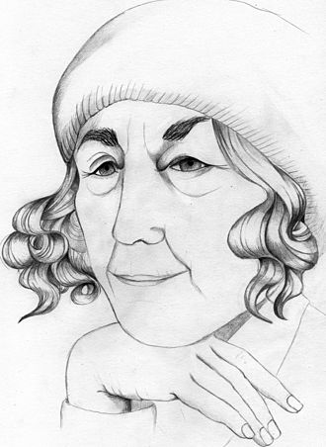
Retahílas (Carmen Martín Gaite) - 1974
un diálogo entre los personajes de Germán y Eulalia
los capítulos som como partes del diálogo en las que se alterna el papel de emisor y receptor
se tematiza el proceso de narrar la historia, el papel del interlocutor (el receptor)
la conversación/el diálogo se compara con el acto de tejer juntos con el mismo hilo

Slide 29
Retahílas:
1. la definición del Diccionario de la Real Academia Española: retahíla: „Serie de muchas cosas que están, suceden o se mencionan por su orden“.
2. la definición del Diccionario crítico-etimológico de J. Corominas: retahíla: „Derivado de hilo; el primer componente es dudoso; quizás se trate de un cultismo sacado del plural recta fila = hileras rectas“.
La autora añade otra "definición": „Yo debo añadir a tan acreditados testimonios el sentido figurado de „perorata“ (rečnenie, dlhé reči), „monserga“ (táranie, klebetenie, táraniny) o „rollo“ (otrava, dlhé rečnenie) – como ahora se suele decir – con que he oído emplear esta palabra desde niña en Salamanca.“

Slide 30
“Hablar es lo único que vale la pena, (…) empiezas y ¡hala!, tiradas enteritas, retahílas de palabras, (…) ¿Qué por dónde es empieza?, pues por donde sea, no miras si es un verbo o una exclamación lo que sale primero, ni el que te oye tampoco lo mira, pero entiende y tú lo sabes que te está entendiendo, lo notas en que se ríe, en que te mira, en que te sigue prestando atención; (…) Ya ves lo charlatana que me he vuelto esta noche, pues la causa eres tú, (…) ni por las mientes se me estarían pasando semejante retahílas con el orden que llevan si no estuvieras tú que me las vas guiando, y ese orden es su vida, su razón de existir; nunca lo había pensado, pero ahora lo veo clarísimo: las historias son su sucesión misma, su encenderse y surgir por un orden irrepetible, el que les va marcando el interlocutor, aunque no interrumpa, es según te mira, ahora las desvía por aquí, ahora por allá, a base de mirada, y nunca dan igual unos ojos que otros; el que oye, sí, ése es quien cataliza las historias, basta con que sepa escuchar bien, se tejen entre los dos, „dame hilo toma hilo“. (…) Y cada mirada incuba una historia.“ (Eulalia)

Slide 31
“Que tenemos perdido el hilo, ése era el estribillo fundamental; se emocionaba con haber descubierto esa verdad que le parecía tan básica, y cuando la conversación languidecía, repetía la palabra casi a secas: “Eso, Germán, el hilo, es eso, el hilo, en el hilo está todo, ¿no te parece?”, como si tuviera miedo de que al dejar de pronunciarla se le escapara la posibilidad de agarrar realmente algún cabo de hilo fundamental para nuestras vidas; y yo: “Sí, claro, el hilo”, recogiéndole la palabra y metiéndola en la frase siguiente mía, aunque no viniera demasiado a propósito, como un piedrecita blanca de las que dejó de señal Pulgarcito para no perder el camino, porque había acabado por entender que él me lo encargaba así, y al final casi se materializó la tarea, y era exactamente igual, te lo aseguro, que estar agarrando entre los dos un hilo cada uno por el cabo que el otro le largaba “toma hilo, dame hilo”, de verdad completamente así, era tejer. (…) era igual que estar tejiendo algo en común con aquel fonema que salía y volvía a salir, a tientas, sin saber qué dibujo se está componiendo en la tela ni de qué color es el bordado; eso fue ya al final, muy borrachos (…), pero sin darnos por vencidos de sacar algo en limpio tirando del hilo que se había encontrado a base de hablar de aquello del hilo, y que yo le decía que lo veía de color malva, que no podía ser de otro color; y él seguía: “que no, si el color del hilo da lo mismo, no tiene color, se trata de sentir por qué y por dónde están pegadas unas cosas con otras (…)""
(Germán recuerda una conversación son su amigo en la playa)

Slide 32
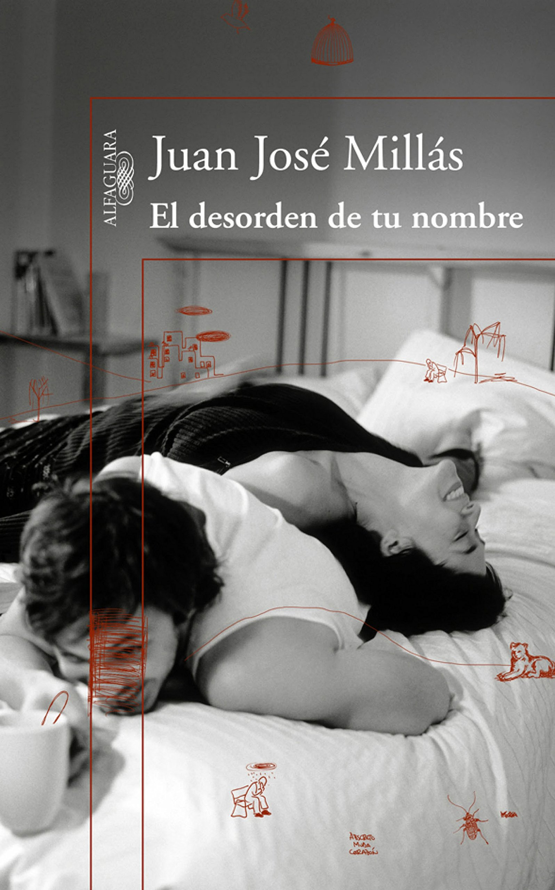
El desorden de tu nombre (Juan José Millás)
publicada en 1987
una novela muy posmoderna con muchos juegos posmodernos
juega con las invisibles fronteras entre la realidad y la ficción
ironía y autoironía
muchos elementos y situaciones absurdas
la metanovela sobre el proceso de escribir la novela – el resultado del proceso es esta novela
las historias en la historia: una parte de la novela forman las descripciones de los cuentos del libro de uno de los personajes de la novela (el joven escritor Orlando Azcárate)

Slide 33
Otros escritores importantes desde los años 70 más allá
Eduardo Mendoza
Javier Marías
Antonio Muñoz Molina
Félix de Azúa
Esther Tusquets
Manuel Vázquez Montalbán
Isaac Montero
Miguel Espinosa
Álvaro Pombo
Julio Llamazares
José María Merino
Rosa Montero
Soledad Puértolas
muchos otros

